Slide 1
Управление обработкой текстовых данных по научным областям с использованием больших языковым моделей (LLMs)
Министерство науки и высшего образования российской федерации
Федеральное государственное автономное образовательное учреждение
Высшего образования
Национальный исследовательский ядерный университет «МИФИ»
ИНСТИТУТ МЕЖДУНАРОДНЫХ ОТНОШЕНИЙ
Дубна, 2025 г.

Slide 2
Актуальность
Для автоматизированной обработки научных публикаций, используя узкоспециализированные на определенных научных областях большие языковые модели.
большие объёмы публикаций разных научных областей
трудности при обработке публикаций
В Ы З О В Ы
использование больших языковых моделей
наличие смысловых галлюцинаций
наличие скрытых промптов в научной публикации
осложнения при обработке публикации

Slide 3
Бенчмаркинг специализированных моделей

Slide 4
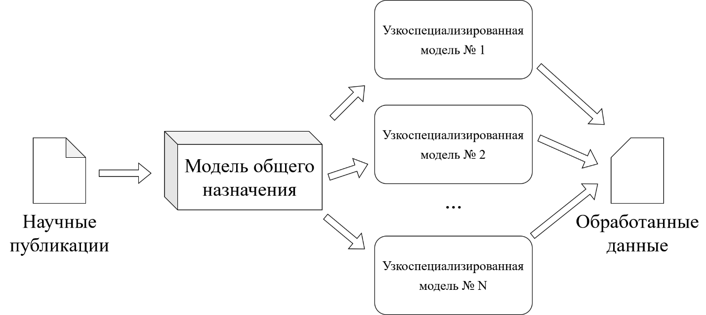
Схема системы управления обработки

Slide 5
Схема получения специализированных моделей

Slide 6
Перечень узкоспециализированных моделей
Направление WoS | Категории WoS | Специализированные BERT модели | Область применения модели
Arts and Humanities | Architecture, Art, History, Literature | ArXivBERT | Анализ искусствоведческих и философских текстов
 |  | HistSciBERT | Исторические исследования
 |  | ArtsBERT | Анализ литературных произведений
Life Sciences and Biomedicine | Biology, Medicine, Neuroscience | BioBERT | Биомедицинские тексты
 |  | ClinicalBERT | Клинические исследования
 |  | SciBERT | Научные публикации (биология/медицина)
 |  | PubMedBERT | Медицинские исследования (PubMed)
Physical Sciences | Physics, Chemistry, Astronomy, Mathematics | SciBERT | Общие научные тексты
 |  | ChemBERT | Химические исследования
 |  | MatSciBERT | Материаловедение
 |  | AstroBERT | Астрофизика
Social Sciences | Economics, Psychology, Sociology | SocBERT | Социологические исследования
 |  | PsychBERT | Психологические тексты
 |  | FinBERT | Экономика и финансы
Technology | Computer Science, Engineering, Robotics | CodeBERT | Программирование и компьютерные науки
 |  | PatentBERT | Инженерные и патентные исследования
 |  | RoboBERT | Робототехника
 |  | MatSciBERT | Материаловедение и инженерия

Slide 7
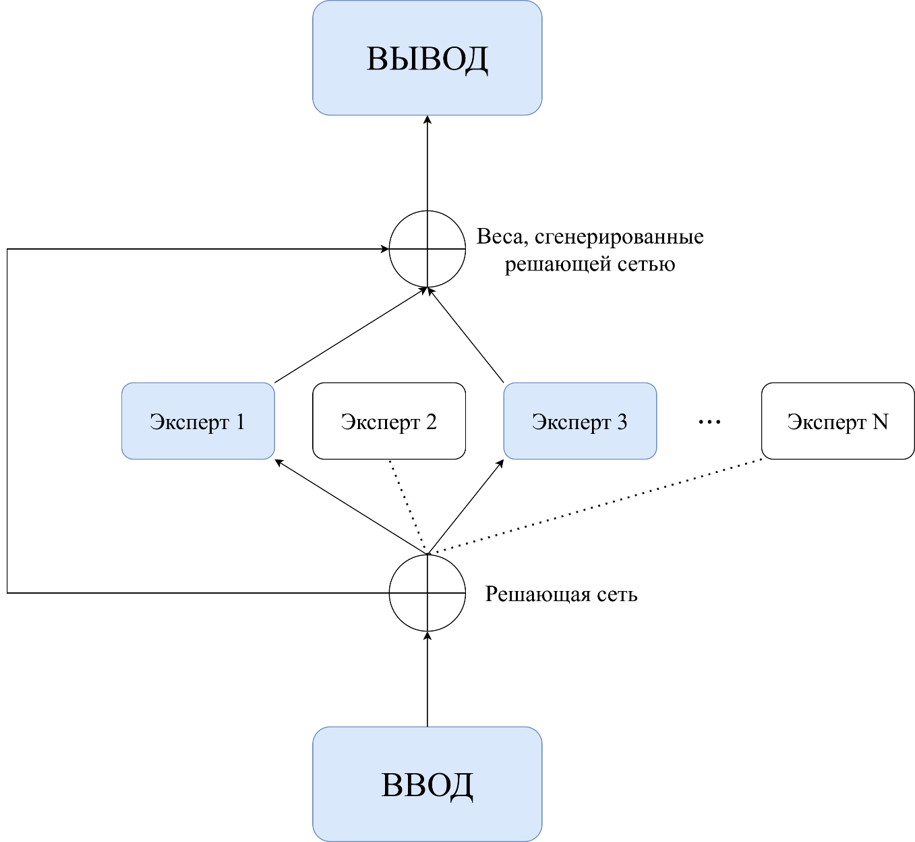
Смесь экспертов (Mixture-of-Experts, MoE)
Deepseek-R1

Slide 8
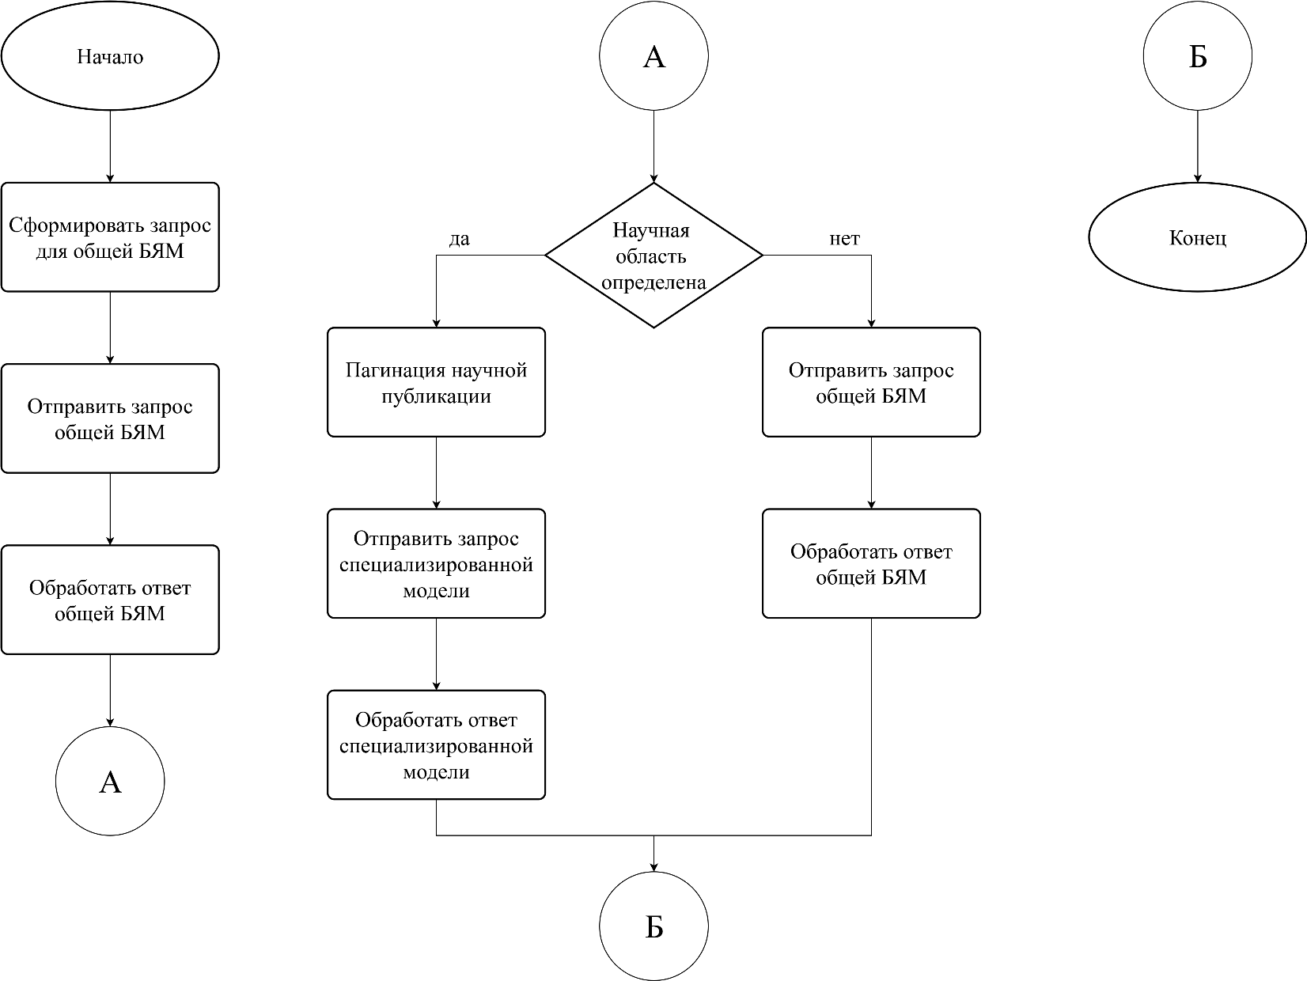
Алгоритм работы модели общего назначения

Slide 9
Подходы в промпт-инжиниринге
Zero-Shot: без предоставления обучающих примеров
Few-Shot: с предоставлением нескольких обучающих примеров

Slide 10
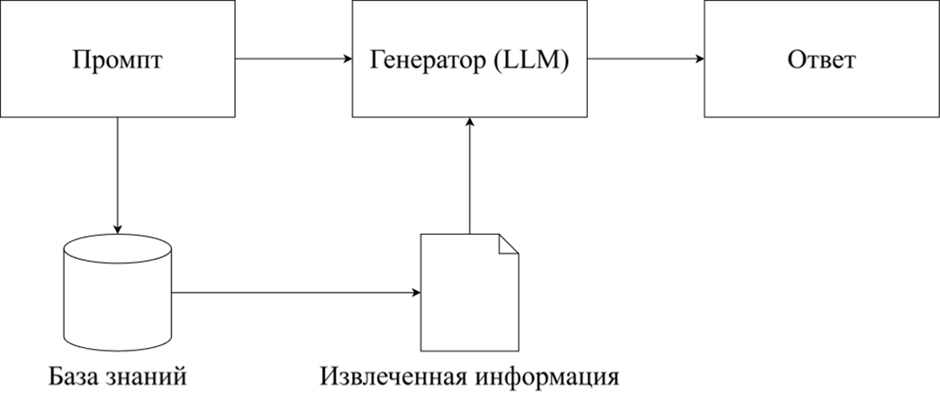
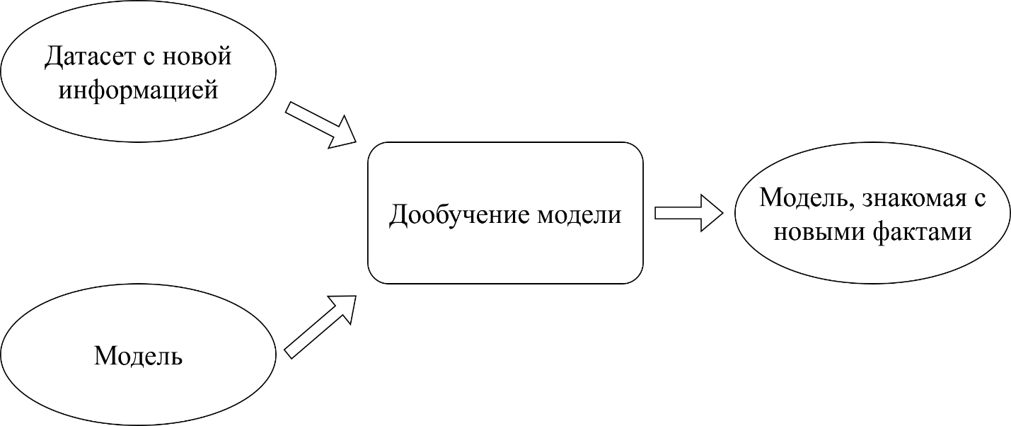
Подходы «предоставления» новых фактов модели
RAG: поиск релевантных документов из внешней базы знаний для генерации ответов языковой моделью.
Fine-Tuning: дообучение модели на специфическом наборе данных

Slide 11
Пример работы модели общего назначения
Ввод:
3D human pose estimation from a single image is an important problem in computer vision with a number of applications, including action recognition and scene understanding. However, it is still challenging due to its ill-posedness and complex non-rigid shape variations of a human body. In this paper, we use the Procrustean normal distribution mixture model as a 3D shape prior and propose a model transformation method for adjusting limb lengths of the 3D shape prior model, by which the proposed method can be applied to a novel test image. Inaccuracies of 2D part detections are handled by selecting from a diverse set of 2D pose candidates considering both the 2D part model and 3D shape model. Experimental results show that the proposed method performs favorably compared with existing methods, despite inaccuracies of 2D part detections and 3D shape ambiguities.
Вывод:
{
"WoS_research_area": "Technology",
"confidence": 0.98,
"keywords": ["3D human pose estimation", "computer vision", "Procrustean normal distribution", "model transformation", "2D pose detection"]
}

Slide 12
Апробация модели общего назначения
Метод | Точность | Полнота | F-мера
Zero-Shot | 72.1% | 68.5% | 70.3%
Few-Shot | 78.4% | 75.2% | 76.8%
RAG | 81.6% | 79.3% | 80.4%
Few-Shot + RAG | 85.2% | 83.7% | 84.4%
Fine-Tuning | 86.8% | 85.1% | 85.9%

Slide 13
Результаты и выводы
Результаты:
Разработана система управления обработкой текстовых данных по научным областям с использованием больших языковых моделей.
Проведена апробация методов определения научных областей публикаций на датасете WoS-46985.
Использование дообученной модели в качестве адаптированной модели для определения научного направления публикаций демонстрирует наилучший результат F-меры, равный 85,9%.
Комбинированный подход (Few-Shot + RAG) демонстрирует близкий результат, равный 84,4%, не требующий при этом необходимости процесса дообучения.

Slide 14
СПАСИБО ЗА ВНИМАНИЕ
Министерство науки и высшего образования российской федерации
Федеральное государственное автономное образовательное учреждение
Высшего образования
Национальный исследовательский ядерный университет «МИФИ»
ИНСТИТУТ МЕЖДУНАРОДНЫХ ОТНОШЕНИЙ
Дубна, 2025 г.

Slide 15
Формула точности (Precision)
$$Precision= \frac{T_{p}}{T_{p}+ F_{p}}$$
Ожидание
Реальность

Slide 16
Формула полноты (Recall)
$$Recall= \frac{T_{p}}{T_{p}+ F_{n}}$$
Ожидание
Реальность

Slide 17
Формула F-меры
$$F=\frac{2PR}{P+R}, где \left\{\begin{aligned}&P−Точность \left(Precision\right) \\ &R−Полнота \left(Recall\right) \end{aligned}\right.$$

